Slide 1
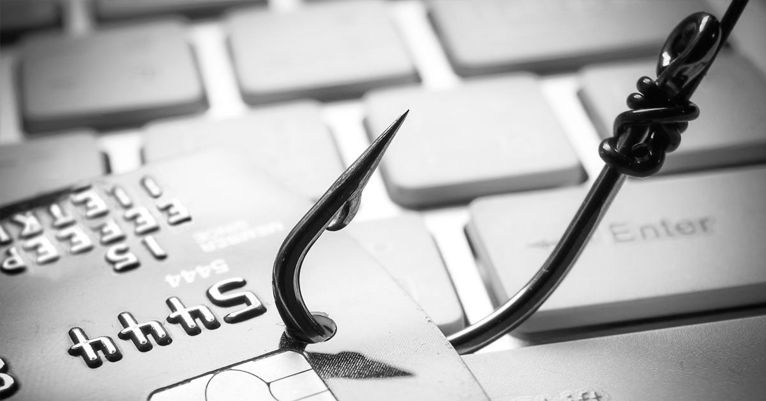
Phishing-Angriffe
und wie man sie verhindern kann

Slide 2
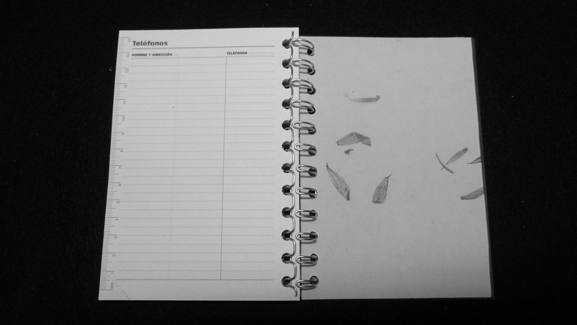
Agenda
Einleitung: Was ist Phishing?
Techniken des Phishing
Beispiele für erfolgreiche Phishing-Angriffe
Auswirkungen von Phishing
Wie man sich vor Phishing schützen kann
Best Practices zur Vorbeugung von Phishing
Was tun im Falle von Phishing?
Zusammenfassung und Ausblick

Slide 3
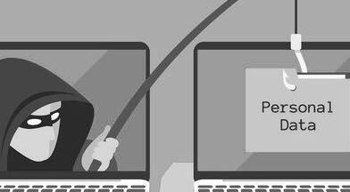
Vorstellung
Name: Max Mustermann
Position: Angestellter Nr. 42
Infos: Hobbys, Leidenschaft, etc

Slide 4
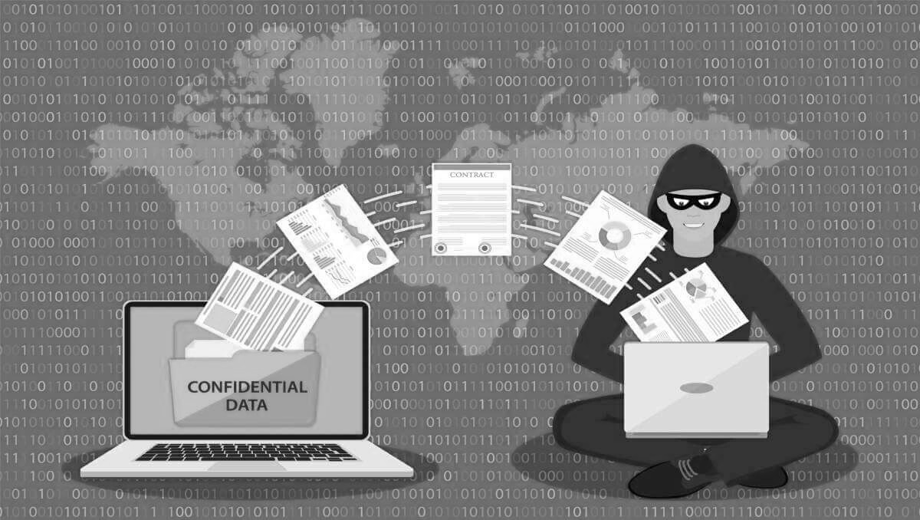
Einleitung
Definition von Phishing
Warum ist Phishing ein Problem?

Slide 5
Techniken des Phishing
Spear Phishing
Whaling
Clone Phishing
Link Manipulation
Man-in-the-Middle-Phishing
Vishing

Slide 6
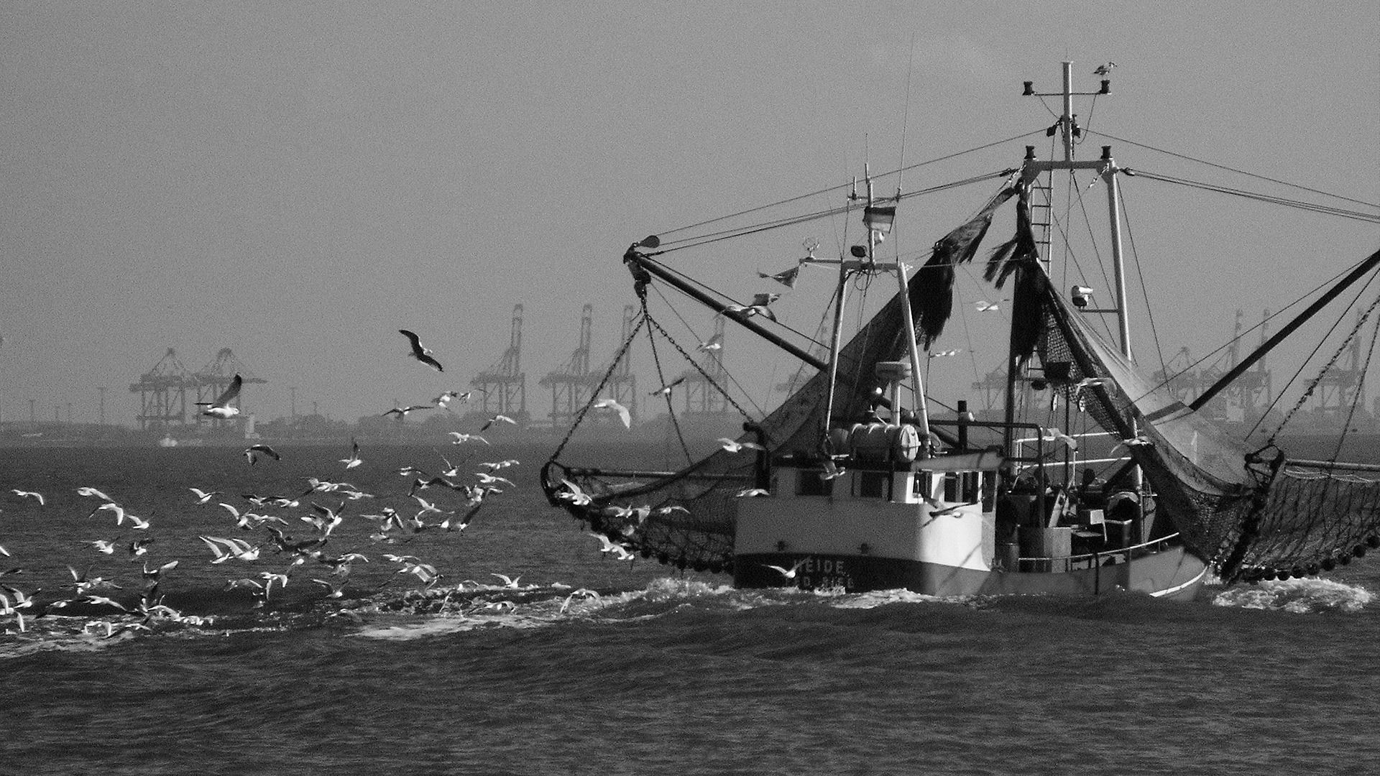
Beispiele für erfolgreiche Phishing-Angriffe
Fälle von erfolgreichen Phishing-Angriffen auf Unternehmen und Privatpersonen
Erfolgschancen und Schwachstellen von Phishing

Slide 7
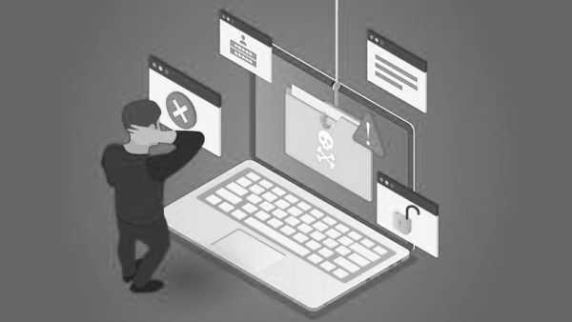
Auswirkungen von Phishing
Finanzielle Auswirkungen
Rufschädigung und Vertrauensverlust
Rechtliche Konsequenzen

Slide 8
Wie man sich vor Phishing schützen kann
Sensibilisierung für Phishing-Methoden und -Angriffe
Schulung von Mitarbeitern und Privatanwendern zur Identifizierung von Phishing
Verwendung von Sicherheitssoftware, einschließlich Antivirus- und Antimalware-Programmen
Regelmäßige Überprüfung von Kontobewegungen
Verwendung von starken Passwörtern und regelmäßiger Änderung von Passwörtern
Verwendung von Zwei-Faktor-Authentifizierung
Vermeidung von öffentlichem Wi-Fi

Slide 9
Best Practices zur Vorbeugung von Phishing
Sicherheitsbewusstsein in der Organisation fördern
Regelmäßige Schulungen und Überprüfungen der Sicherheitsmaßnahmen
Richtlinien zur Identifikation und Vermeidung von Phishing

Slide 10
Was tun im Falle von Phishing
Sofortiges Handeln bei verdächtigen Kontobewegungen oder Transaktionen
Melden von Phishing bei den entsprechenden Stellen
Ändern von Passwörtern und Überwachung von Kontobewegungen

Slide 11
Zusammenfassung und Ausblick
Wichtigkeit der Vorbeugung von Phishing
Zusammenfassung der Bedrohungen und Schutzmaßnahmen
Empfehlungen für Unternehmen und Privatanwender
Ausblick auf zukünftige Entwicklungen in der Phishing-Sicherheit

Slide 12
DANKESCHÖN FÜR DIE AUFMERKSAMKEIT
Zusammenfassung der wichtigsten Punkte der Präsentation
Möglichkeit zur Kontaktaufnahme
E-Mail-Adresse: max.mustermann@muster.com
Webseite: https://www.muserwebseite.com
Telefonnummer: +43 664 12 23 234

